Slide 1
Корь на современном этапе
Хаманова Ю.Б., дмн, доцент кафедры инфекционных болезней и клинической иммунологии ФГБОУ ВО УГМУ МЗ России

Slide 2
За последние 50 лет в эпидемическом процессе кори в связи c увеличением коллективного иммунитета произошли существенные количественные сдвиги, которые обусловили качественные изменения её течения:
впервые корь перестала быть детской инфекцией;
была практически ликвидирована смертность от кори;
сезонные факторы перестали оказывать влияние на проявление её ЭП во внутригодовой динамике;
колебания заболеваемости в динамике приобрели стохастический характер;
изменился социально-профессиональный состав заболевших корью, что проявилось увеличением доли лиц декретированных профессий и маргинальных групп населения в формировании вторичного распространения инфекции и поддержании ЭП кори на территории Российской Федерации.
Смирнова Г.И., Корсунский А.А. ЭПИДЕМИОЛОГИЯ И ПРОФИЛАКТИКА КОРИ: АКТУАЛЬНЫЕ ПРОБЛЕМЫ // Эпидемиология и инфекционные болезни. - 2019. - Т. 24. - №2. - C. 52-60.

Slide 3
Случаи заболевания корью: Таджикистан
ELIMINATION STATUS:
VERIFIED
2019
2020
2021
2022
2023
6000
150
Total = 7 cases
Total = 168 cases
Total = 10 cases
Total = 451 cases
Total = 198 cases
4000
100
Number of measles cases
Number of COVID-19 cases
50
2000
0
0
Jan
Feb
Mar
Apr
May
Jun
Jul
Aug
Sep
Oct
Nov
Dec
Jan
Feb
Mar
Apr
May
Jun
Jul
Aug
Sep
Oct
Nov
Dec
Jan
Feb
Mar
Apr
May
Jun
Jul
Aug
Sep
Oct
Nov
Dec
Jan
Feb
Mar
Apr
May
Jun
Jul
Aug
Sep
Oct
Nov
Dec
Jan
Feb
Mar
Apr
May
Jun
Jul
Aug
Sep
Oct
Nov
Dec
Discarded
Clinical
Epi
Lab
COVID-19 cases
Распределение по возрасту, статус вакцинации и заболеваемость (12 months)
WHO/UNICEF Coverage Estimates (WUENIC)
200
600
100
150
80
400
Number of cases
Incidence rate per M
60
100
% Coverage
50
200
40
0
0
20
<1 yr
1-4 yrs
5-9 yrs
10-14 yrs
15-24 yrs
25-39 yrs
40+ yrs
0
Age at onset (in years)
2000
2001
2002
2003
2004
2005
2006
2007
2008
2009
2010
2011
2012
2013
2014
2015
2016
2017
2018
2019
2020
2021
Incidence
0 doses
1 dose
2+ doses
Unknown
MCV1
MCV2
Based on data received 2023-04 - Data Source: IVB Database. Main epi curve was built using case-based surveillance data. Age distribution curve was built using case-based surveillance data. Coverage data from WHO/UNICEF Estimates of National Immunization Coverage (WUENIC)

Slide 4
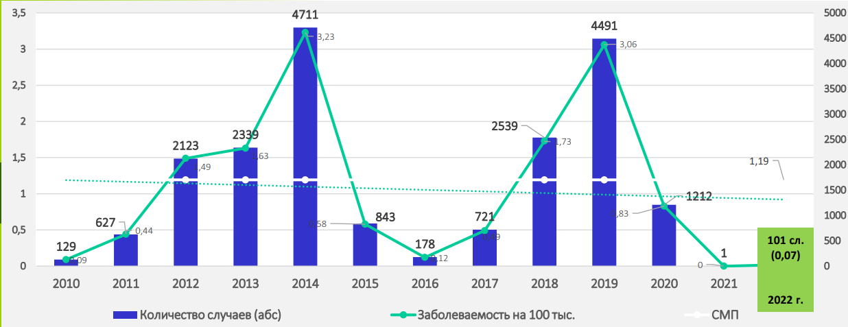
Заболеваемость корью в России
В 2020 г. корь регистрировалась в РФ только в первой половине года – 1212 случаев (0,83 на 100 тыс. населения).
В 2021 г. - 1 случай кори, показатель заболеваемости составил 0,0007 на 100 тыс. населения.
В 2022 г. - 101 случай кори, показатель заболеваемости составил 0,07 на 100 тыс. населения ( г. Москва, Краснодарский край, в Новосибирская обл., Самарская обл., Астраханская обл., Р. Башкортостан, Московская область, Ленинградской обл., г. Санкт-Петербург, Р. Марий Эл Р. Татарстан, Омская обл. и др.)
Январь 2023 год - 11 субъектов РФ, в т.ч. Новосибирская обл., Самарская обл., Алтайский край, р. Алтай, Волгоградская обл., Свердловская обл...
Доклад Фроловой Н.В. «Итоги реализации программы элиминации кори и краснухи в Российской Федерации в 2021 году «, совещание 2022 г. г. Томск

Slide 5
Эпидемиология
Источником кори является только больной
человек, выделяющий вирус во внешнюю среду в последние 2 дня инкубационного периода и 5 дней после высыпаний.
Общая продолжительность заразного периода составляет 8-10 дней.
С 5 дня появления сыпи больной не заразен. В катаральный период максимальное
вирусовыделение из конъюнктив, носоглотки при кашле, чихании, разговоре.

Slide 6
Причины заболеваемости привитых:
Качество вакцины (она может быть с нестандартными иммуногенными
свойствами)
Неправильным ее хранением, когда вакцина может инактивироваться.
Несоблюдением правил прививок.
Возрастом детей (у привитых до 1 года развивается слабый иммунитет).

Slide 7
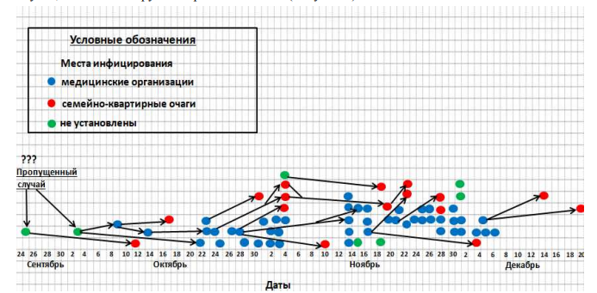
Схема развития вспышки кори в Екатеринбурге в 2016 г.
Т.А. Платонова, А.А. Голубкова, Екатеринбург, 2019

Slide 8
Клиника
Инкубационный период: мин. 8 дней, мах.- 17, у получивших иммуноглобулин - 21 день
Смена периодов:
Катаральный период – 3-4 дня, редко 7
Период высыпаний- на 4-5 день, 3 дня
Период пигментации. Длительность разная.

Slide 9
Интоксикационный синдром
недомогание, вялость, адинамия, отказ от еды, питья, плаксивость, нарушение сна.
Возможно развитие головной боли, бреда, рвоты, судорог.
Повышение температуры 38-39˚С развивается в катаральный период.
На 2-3 день болезни температура снижается,
иногда до субфебрильных цифр, в то время как катаральные явления нарастают.
Интоксикационный синдром максимально выражен в первые 2 дня периода высыпаний. Характерны тахикардия, снижение артериального давления, глухость сердечных тонов, аритмия.

Slide 10
Катаральный синдром
обильные выделения слизистого характера из носа, в динамике –
слизисто-гнойного.
Ярко гиперемирована, разрыхлена, пятнистая слизистая оболочка щек.
Сухой, грубый, навязчивый иногда лающий кашель, нарастающий в
динамике.
Осиплый голос, возможно развитие отека гортани, проявляющееся стенозом.
За 1-2 дня до экзантемы на слизистой мягкого и твердого неба
появляется коревая энантема – небольшие розовато-красного цвета,
неправильной формы пятна размером 3-5 мм.
Через 1-2 дня элементы энантемы сливаются и становятся
неразличимы на гиперемированной поверхности слизистой
оболочки.

Slide 11
Катаральный синдром
Одновременно с пятнистой энантемой
появляется патогномоничный симптом кори –
пятна Бельского-Филатова-Коплика – обычно на слизистой оболочке щек против малых коренных зубов, реже на слизистой губ, десен.
Пятна имеют вид мелких, 1-2 мм, серовато-белых папул, окруженных узкой каймой гиперемии, не сливающихся между собой, не снимаются
шпателем, сохраняются 2-3 дня, иногда можно их обнаружить до 1-2 дня высыпаний.
Катаральные проявления ослабевают к 7-9 дню болезни в период пигментации.

Slide 12
Синдром поражение глаз
характерен конъюнктивит, при котором выделения постепенно приобретают
гнойный характер
веки отечны
светобоязнь
склерит

Slide 13
Синдром экзантемы
Характерна этапность высыпаний.
Вначале коревая сыпь появляется на спинке носа, за ушами.
В течение первых суток сыпь распространяется на лицо, шею, верхнюю часть груди, плеч.
На 2 сутки она целиком покрывает туловище и распространяется на проксимальные отделы рук.
На 3-4 день – на дистальные отделы верхних и нижних конечностей.
Сыпь папулезного характера, насыщенного розового цвета, вначале мелкая, через несколько часов
элементы увеличиваются, сливаются, образуя крупные, неправильной формы, пятнисто-папулезные, ярко-
красные элементы.

Slide 14
Синдром экзантемы
Сыпь располагается на наружной и внутренней
поверхности конечностей на неизмененном фоне кожи.
Характерна одутловатость лица, отечность век и носа, сухие губы, в трещинах, «красные» глаза.
В периоде пигментации сыпь быстро темнеет, приобретает бурый оттенок, вследствие образования гемосидерина.
Пигментация появляется с 3 дня периода высыпаний и происходит поэтапно, в том же порядке, как и появление сыпи.
Пигментация иногда заканчивается отрубевидным шелушением.

Slide 15
Battegay R, Itin C, Itin P. Dermatological signs and symptoms of measles: a prospective case series and comparison with the literature. Dermatology. 2012;224(1):1-4.

Slide 16
Ранние симптомы
Пятна Коплика - голубовато-серые пятна на эритематозном основании, обычно появляются на слизистой оболочке щеки напротив второго моляра за 1-2 дня до появления сыпи и сохраняются в течение 1-2 дней после появления сыпи.
Япония, 2009-2014 гг., 3023 случая
Пятна Коплика - 23,7%, вирус кори + 28,2%, вирус краснухи -17,4%, другие вирусы - 7,1%.
Положительная прогностическая ценность клинически подозреваемой кори составила 50%. Использование ПК в качестве диагностического инструмента улучшило диагностику до 80%
Kimura H, Shirabe K, Takeda M, et al. The Association Between Documentation of Koplik Spots and Laboratory Diagnosis of Measles and Other Rash Diseases in a National Measles Surveillance Program in Japan. Front Microbiol. 2019;10:269. Published 2019 Feb 18. doi:10.3389/fmicb.2019.00269.
J Infect Dev Ctries. 2012 Mar 12;6(3):271-5.

Slide 17
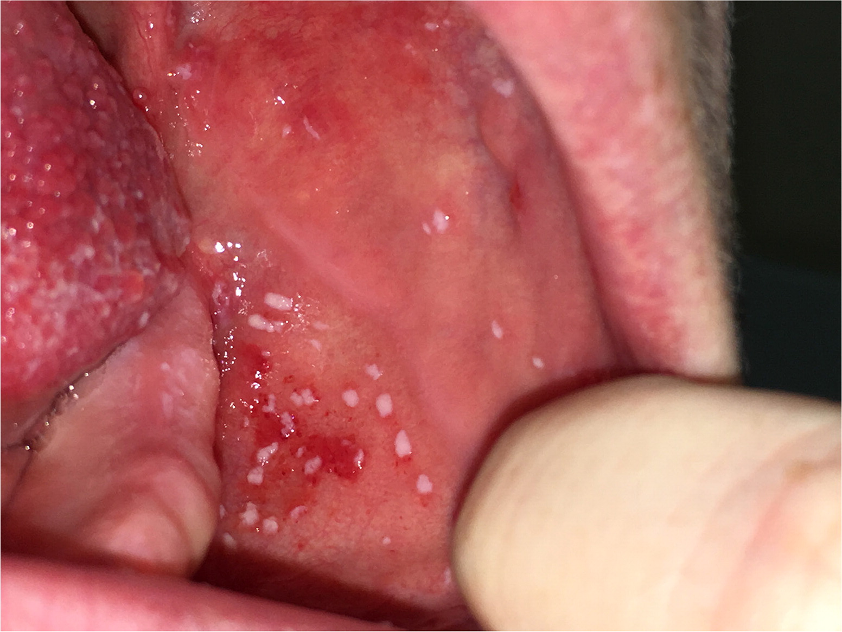
Пятна КОПЛИКА

Slide 18
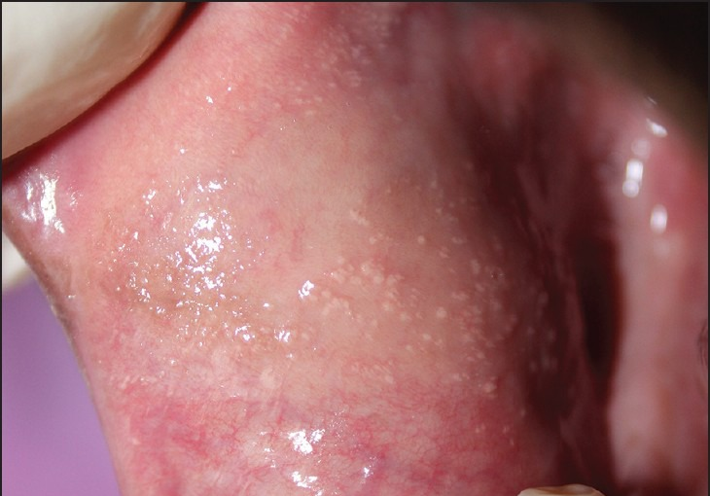
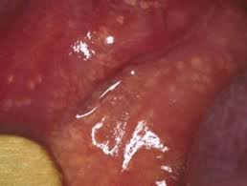
Пятна Fordyce
Book: Textbook of Dermatology. Ed Rook A, Wilkinson DS, Ebling FJB, Champion RH, Burton JL. Fourth edition. Blackwell Scientific Publications.

Slide 19
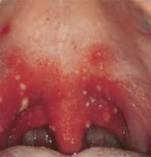
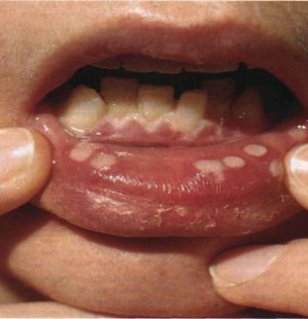
Энантемы

Slide 20
Симптом | Описание
Пятна Fordyce | Рисовые гранулы белого или желто-белого цвета, б\болезненные папулы, 1–3 мм Слизистой оболочки щеки, губ и ретромоляров
Герпетический гингивостоматит | Везикулы, эрозии с воспалительным, эритематозным основанием; Губы, десны, ротовая полость или язык
Пятна Коплика | Беловатые, сероватые возвышения от 1 до 3 мм с эритематозным основанием; обычно наблюдается на слизистой оболочке щеки напротив коренных зубов
Кандидоз полости рта | Творожистые наложения на слизистой оболочке щеки, неба, языка или ротоглотки
JOSEPH AZIZ, MD, Community Health Care, Inc., and Genesis Health Care, East Moline, Illinois
Am Fam Physician. 2017 Jun 1;95(11):729-730.

Slide 21
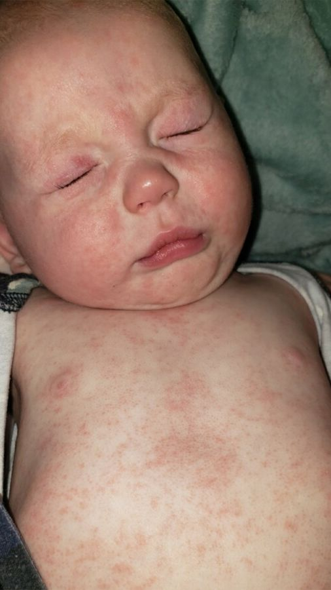

Slide 22
2 день
3 день
заболела - 24.01.23, сыпь- 26.01.23,
гр-ка Республики Таджикистан 2006 г.р. (прибыла 12.01.23); не привита; 27.01.23

Slide 23
по документам привиты, IgG – не обнаружены (обследование от 27.01.23)

Slide 24
Дифференциальный диагноз
Аденовирусная инфекция
Краснуха,
Энтеровирусная инфекция,
Инфекционный мононуклеоз.
аллергическая и медикаментозная сыпь,
синдром Кавасаки (острое лихорадочное заболевание детского возраста, характеризующееся поражением коронарных и других сосудов),
синдром Стивенса — Джонсона (злокачественный тип экссудативной эритемы)

Slide 25
Атипичная корь
Короткий продром 1 -2 дня
Сыпь начинается на дистальных конечностях, распространяется центростремительно, без поражения шеи, лица и головы.
Сыпь - петехиальная, макулопапулезная, крапивница, везикулярная
Высокая Т, отек конечностей
Осложнения - пневмония и гепатит
Течение атипичной кори более продолжительное/ четыре-пять дней.
Атипичная корь
Martin DB, Weiner LB, Nieburg PI et al.. Atypical measles in adolescents and young adults. Ann Intern Med 1979;90:877–81. 10.7326/0003-4819-90-6-877
Sabella C. Measles: not just a childhood rash. Cleve Clin J Med 2010;77:207–13. 10.3949/ccjm.77a.09123
Henderson JA, Hammond DI. Delayed diagnosis in atypical measles syndrome. Can Med Assoc J 1985;133:211
Artimos de Oliveira S, Jin L, Siqueira MM et al.. Atypical measles in a patient twice vaccinated against measles: transmission from an unvaccinated household contact. Vaccine 2000;19:1093–6. 10.1016

Slide 26
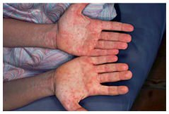
Battegay R, Itin C, Itin P: Dermatological Signs and Symptoms of Measles: A Prospective Case Series and Comparison with the Literature. Dermatology 2012;224:1-4.

Slide 27
Атипичная корь
Легочное уплотнение с участием целых долей с плеврой или без ее участия
Начальные высокие значения лейкоцитов и высокие значения СОЭ
Последующее низкое количество лейкоцитов с выраженной эозинофилией от 10 до 30%.

Slide 28
Осложнения
Пневмония является причиной 60% смертей, связанных с корью.
Острый энцефалит
Подострый склерозирующий панэнцефалит
Диарея и стоматит
Субклинический гепатит встречается как минимум у 30% взрослых

Slide 29
Лабораторные исследования:
ОАК:
в катаральном периоде – лейкопения, нейтропения;
в периоде высыпания – лейкопения, эозинопения, тромбоцитопения;
в случае развития бактериальных осложнений
– лейкоцитоз, нейтрофилез, лимфоцитопения.
ОАМ: протеинурия, микрогематурия, цилиндрурия.

Slide 30
Серология
30% - отрицательны антикоревые Ig M на третий день после появления первых симптомов!
Тест на антитела к специфическим против кори (IgM) чувствителен почти на 100%, если его проводить через 2-3 дня после появления сыпи.
Уровень противокоревых IgM достигает пика через 4 недели после заражения и исчезает через 6-8 недель.
Важно помнить, что ложноположительные антитела IgM могут встречаться при других вирусных инфекциях, таких как парвовирус B19 и краснуха.
Hübschen JM, Bork SM, Brown KE, Mankertz A, Santibanez S, Ben Mamou M, Mulders MN, Muller CP. Challenges of measles and rubella laboratory diagnostic in the era of elimination. Clin Microbiol Infect. 2017 Aug;23(8):511-515.
Ratnam S, Tipples G, Head C, Fauvel M, Fearon M, Ward BJ. Performance of indirect immunoglobulin M (IgM) serology tests and IgM capture assays for laboratory diagnosis of measles. J Clin Microbiol. 2000 Jan;38(1):99-104.

Slide 31
Общие подходы к профилактике
За лицами, общавшимися с больными корью, устанавливается медицинское наблюдение в течение 21 дня с момента выявления
последнего случая заболевания в очаге.
В дошкольных организациях и
общеобразовательных учреждениях, а также в организациях с круглосуточным
пребыванием взрослых организуется
ежедневный осмотр контактных лиц медицинскими работниками в целях активного выявления и изоляции лиц с признаками заболевания.

Slide 32
Общие подходы к профилактике
В очагах кори определяется круг лиц, подлежащих иммунизации по эпидемическим показаниям.
Иммунизации против кори по эпидемическим показаниям подлежат лица, имевшие контакт с больным (при
подозрении на заболевание), не болевшие корью ранее, не привитые, не имеющие сведений о прививках против кори, а также лица, привитые против кори однократно - без ограничения возраста.
Иммунизация против кори по эпидемическим показаниям проводится в течение первых 72 часов с момента выявления больного.
При расширении границ очага кори (по месту работы, учебы, в пределах района, населенного пункта) сроки иммунизации могут продлеваться до 7 дней с момента выявления первого больного в очаге.

Slide 33
Общие подходы к профилактике
Контактные лица из очагов кори, не привитые и не болевшие ранее, не допускаются к плановой госпитализации в медицинские организации
неинфекционного профиля и социальные организации
в течение всего периода медицинского наблюдения.
Госпитализация таких пациентов в период медицинского наблюдения в медицинские организации неинфекционного профиля
осуществляется по жизненным показаниям, при этом в стационаре организуются дополнительные санитарно- противоэпидемические (профилактические) мероприятия в целях предупреждения
распространения инфекции.

Slide 34
Общие подходы к профилактике
Методом специфической профилактики от кори является
вакцинопрофилактика.
Иммунизация населения против кори проводится в рамках национального календаря профилактических прививок и календаря профилактических
прививок по эпидемическим показаниям.
Детям и взрослым, получившим прививки в рамках национального календаря
профилактических прививок, в сыворотке крови которых в стандартных серологических тестах не обнаружены специфические антитела к
возбудителю, прививки против кори проводят дополнительно в соответствии с инструкциями по применению иммунобиологических препаратов.
Для иммунизации применяются медицинские иммунобиологические
препараты, зарегистрированные и разрешенные к применению на территории Российской Федерации в установленном законодательством порядке согласно инструкциям по их применению.
Для обеспечения популяционного иммунитета к кори, достаточного для
предупреждения распространения инфекции среди населения, охват
прививками населения на территории муниципального образования должен составлять не менее 95%, взрослых в возрасте 18 - 35 лет - не менее 90%.

Slide 35
Благодарю за внимание!

